Slide 1
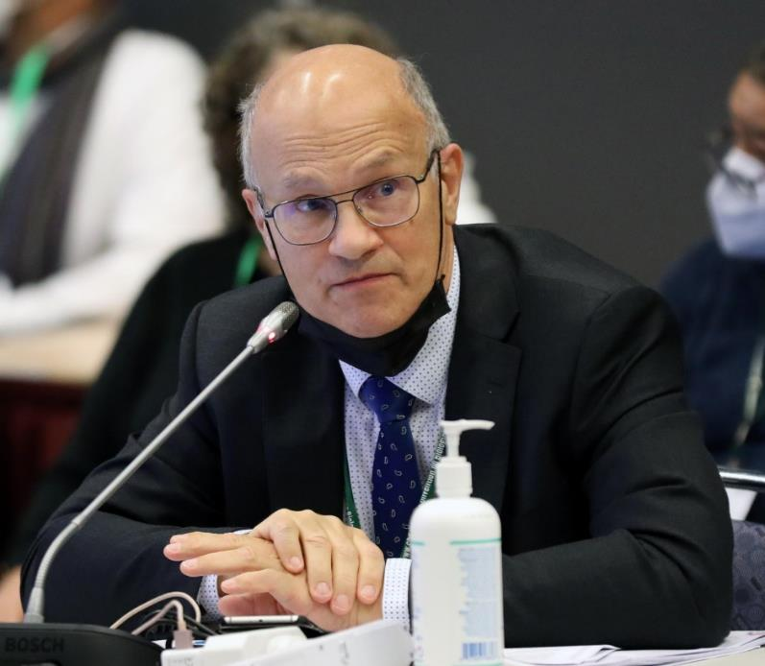
Skogens biologiska mångfald – trevlig att ha, eller livsnödvändig?
Rosenbergdagarna
Örebro, 2 oktober 2026
Torbjörn Ebenhard
Centrum för biologisk mångfald / Artdatabanken

Slide 2







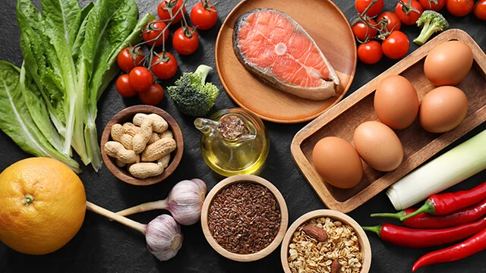
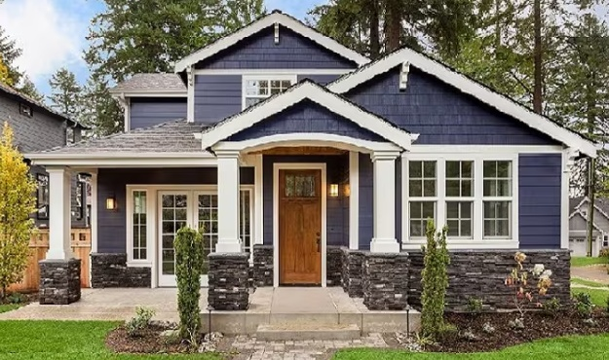
Trevlig att ha – men inte nödvändig...
Först måste vi ta tag i allt som är viktigt!
och sen, om vi har råd, kan vi kosta på oss lite naturvård...

Slide 3
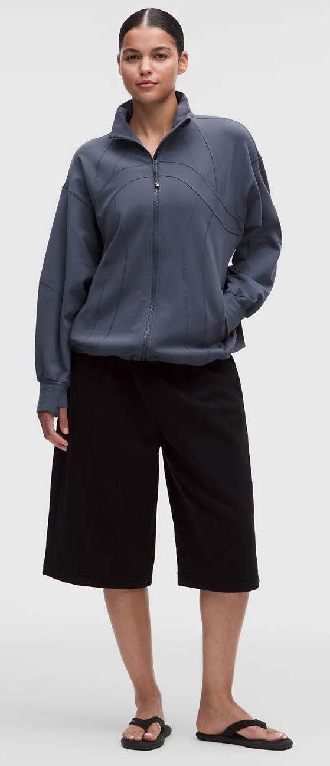
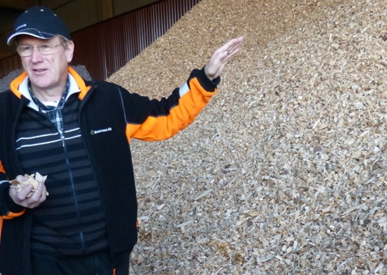
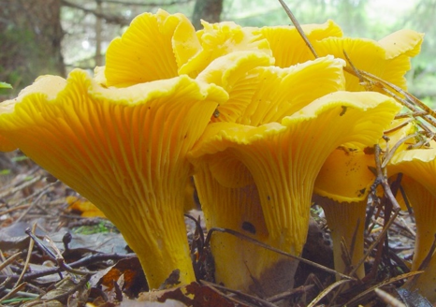
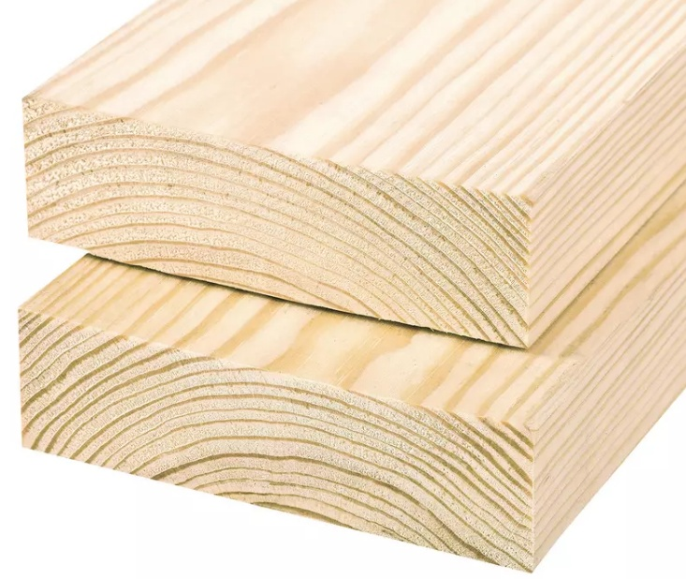
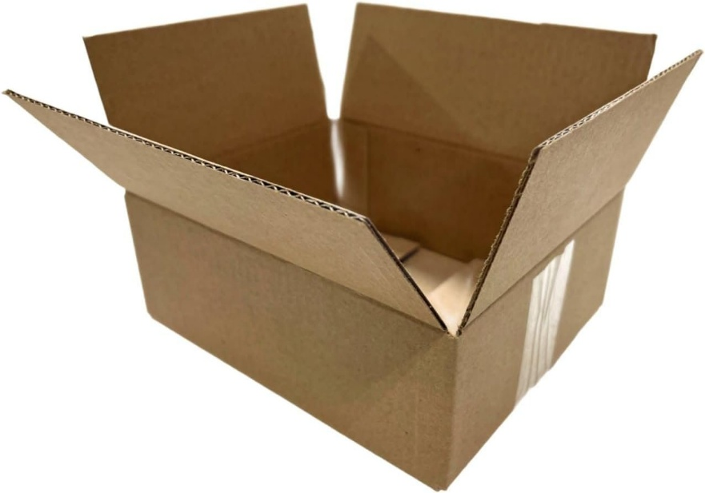
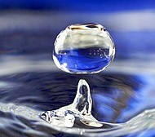

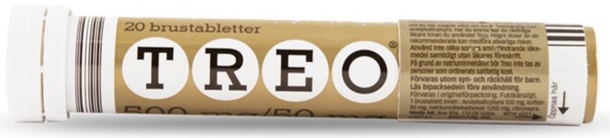
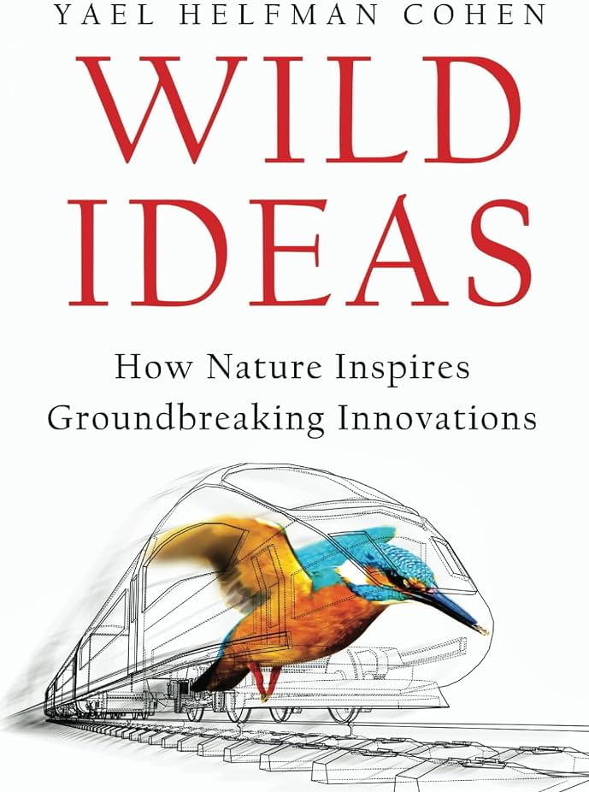
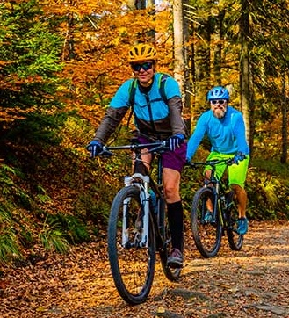
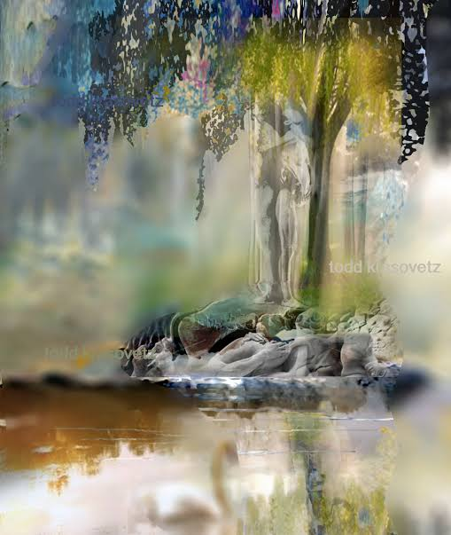
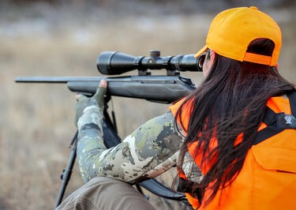

Men, varifrån kommer allt vi behöver?

Slide 4
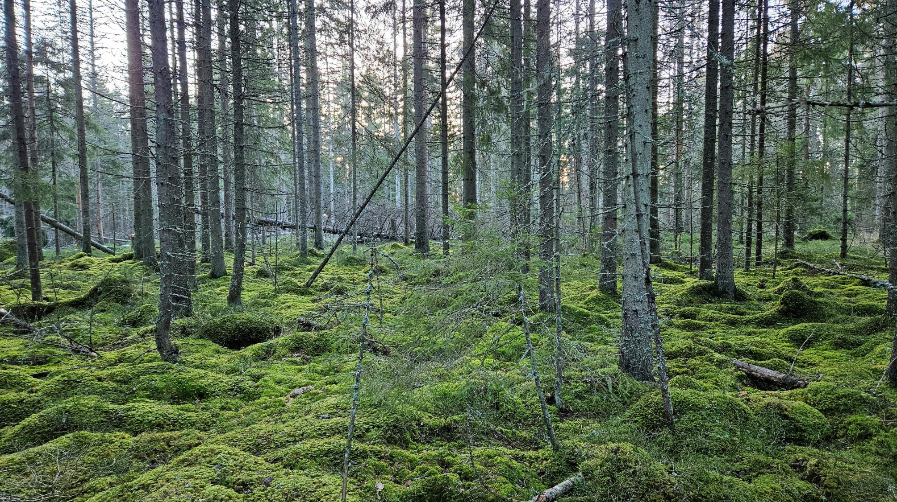
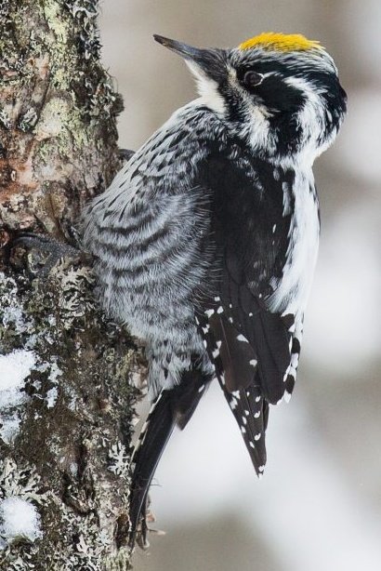
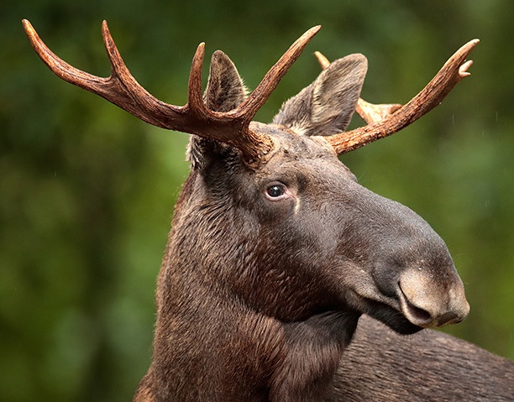
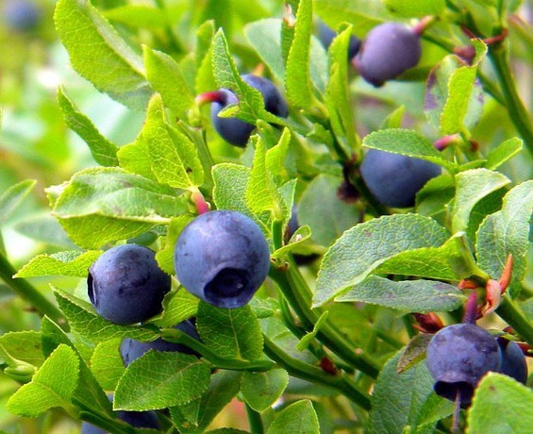
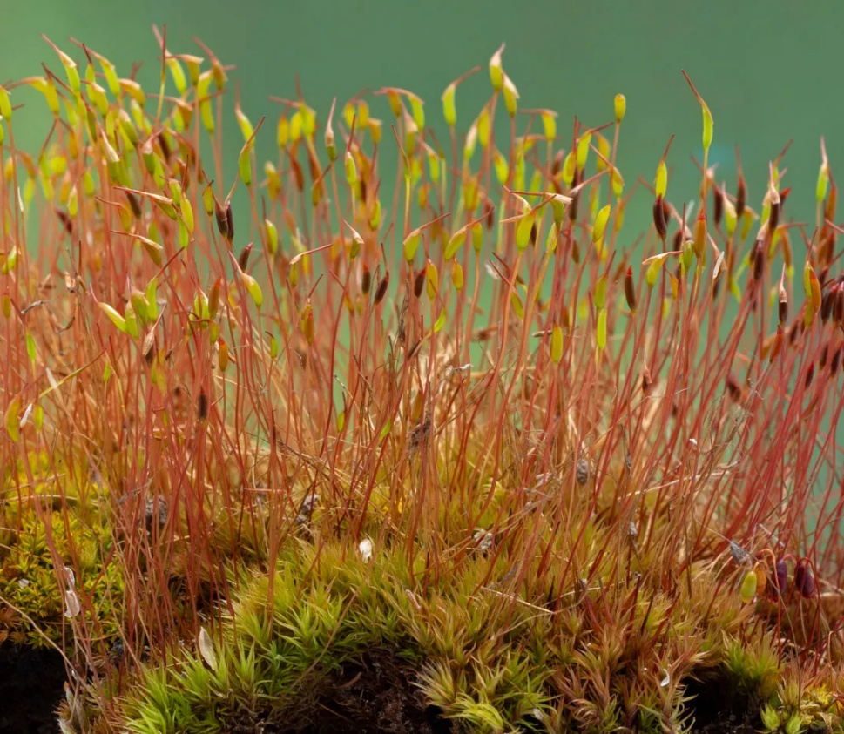
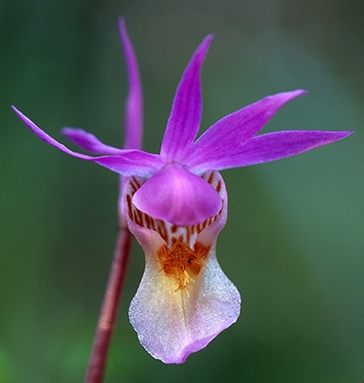
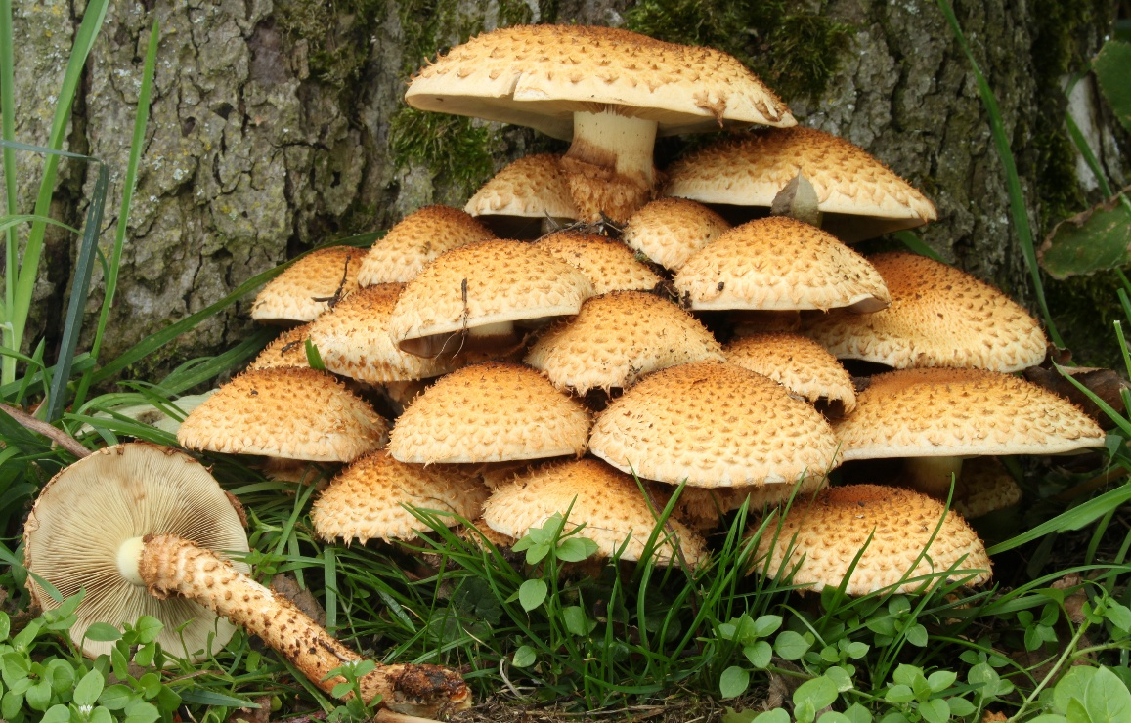
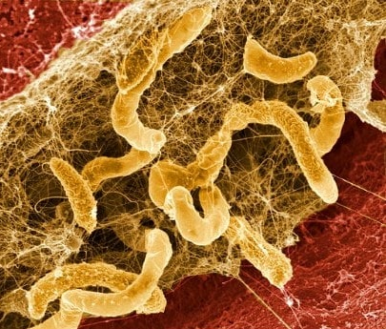
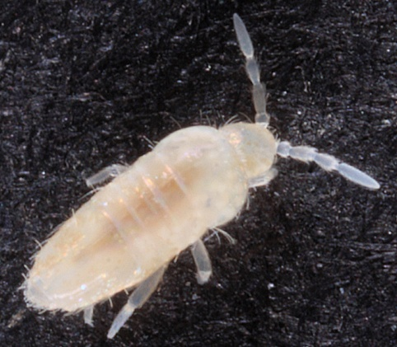
Skogens biologiska mångfald är livsnödvändig!

Slide 5
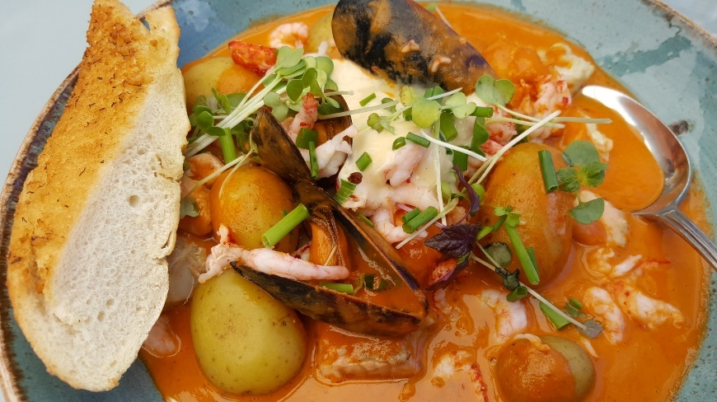
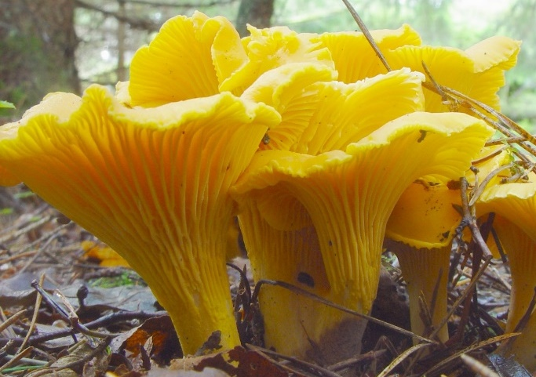


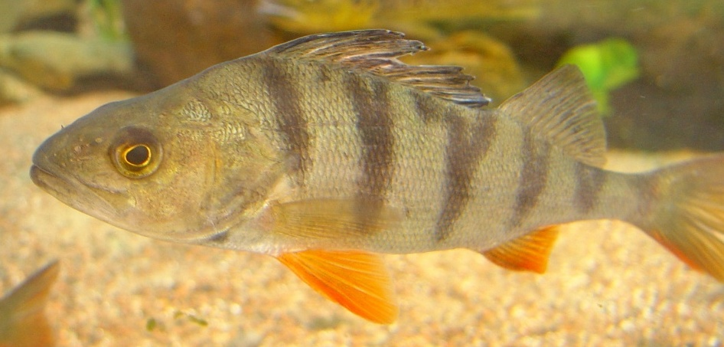
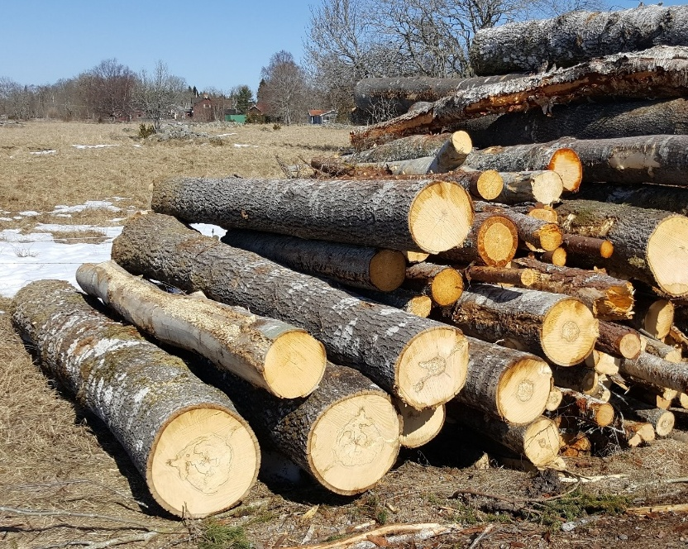
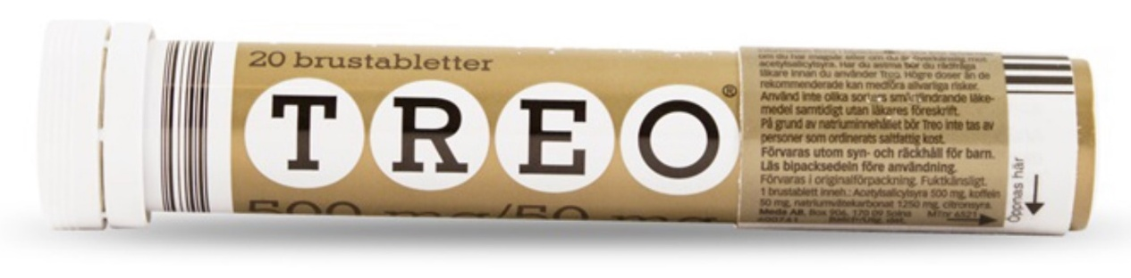
Försörjande ekosystemtjänster

Slide 6
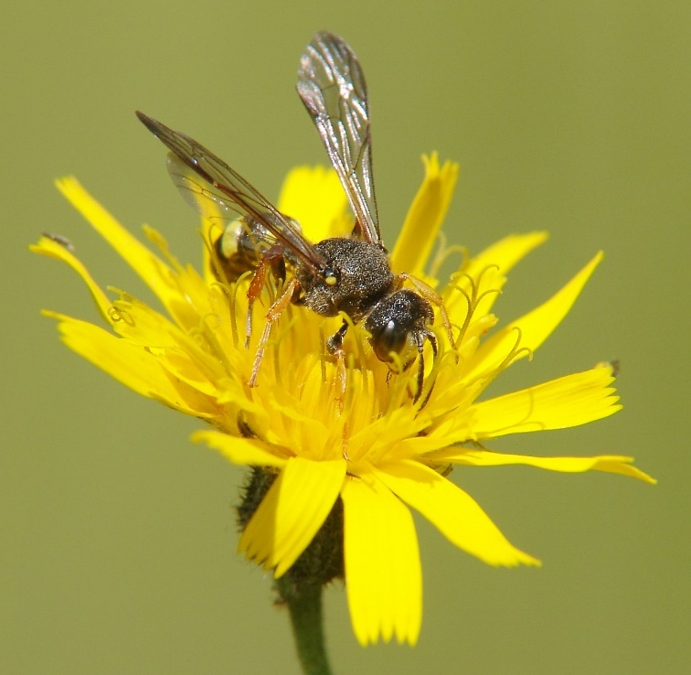
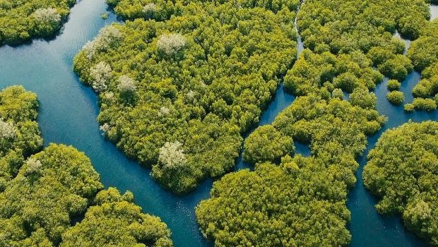
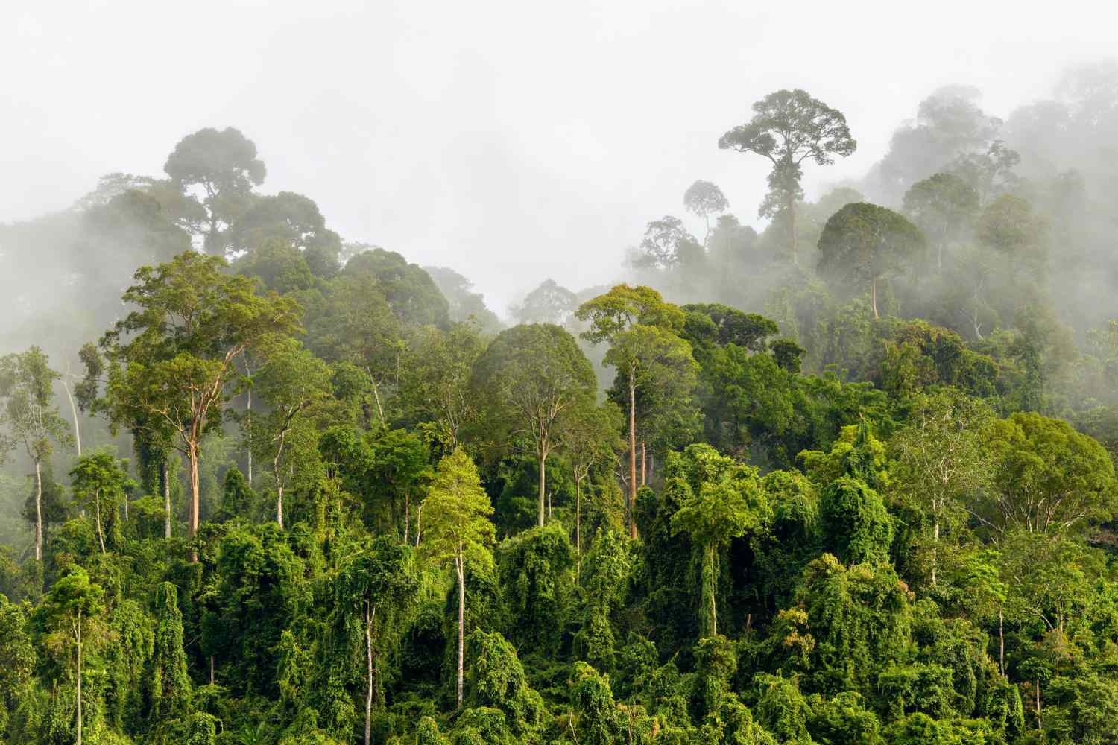
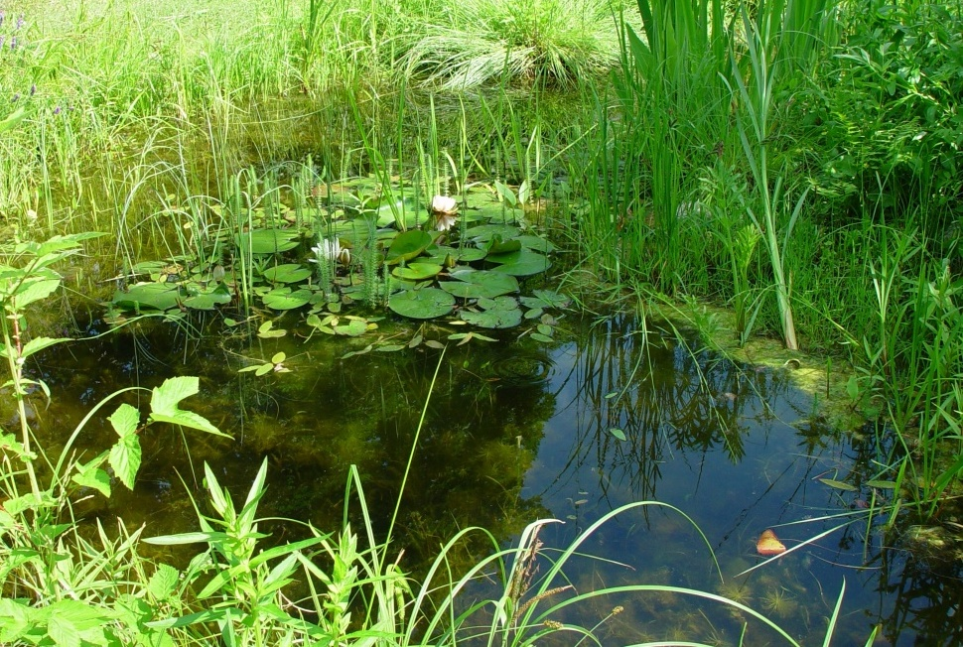
Stödjande och reglerande
ekosystemtjänster

Slide 7
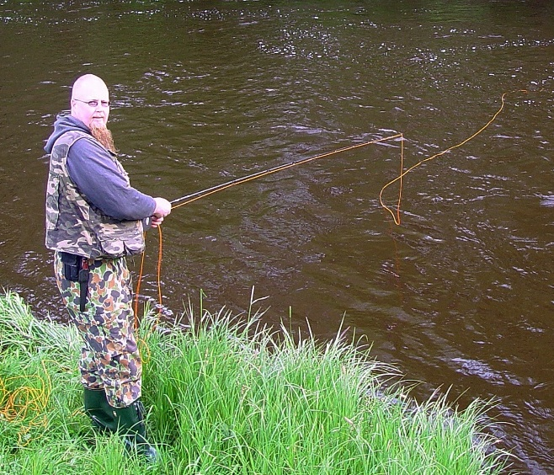
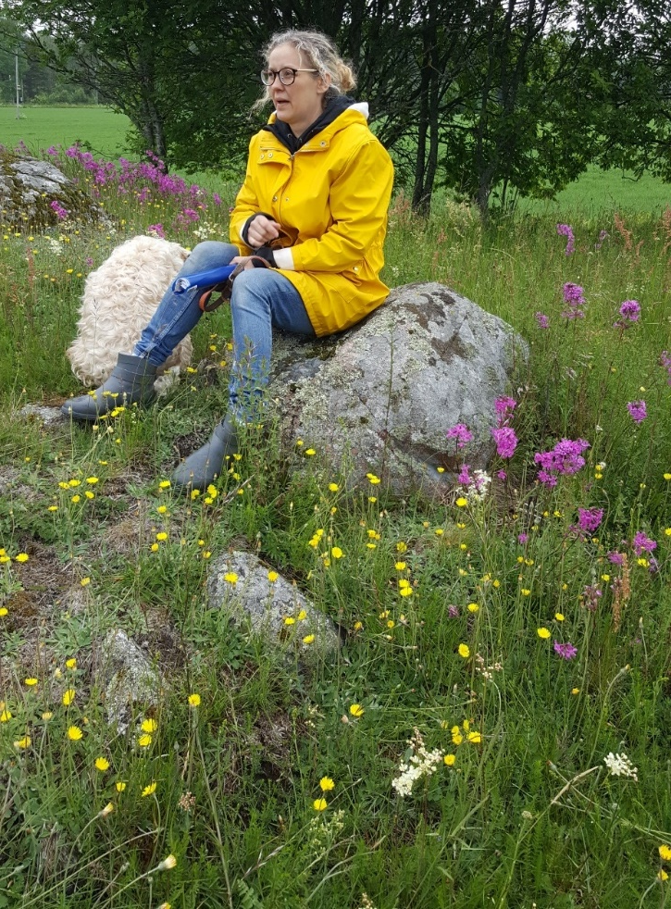
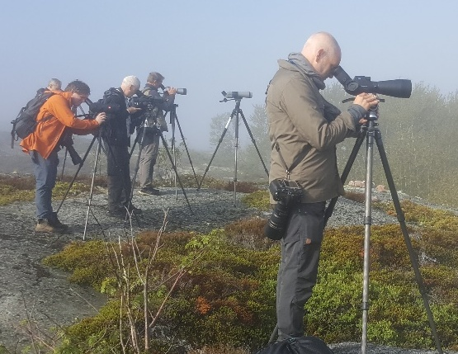
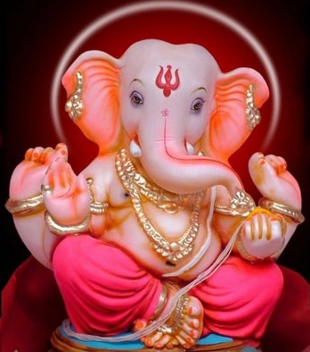
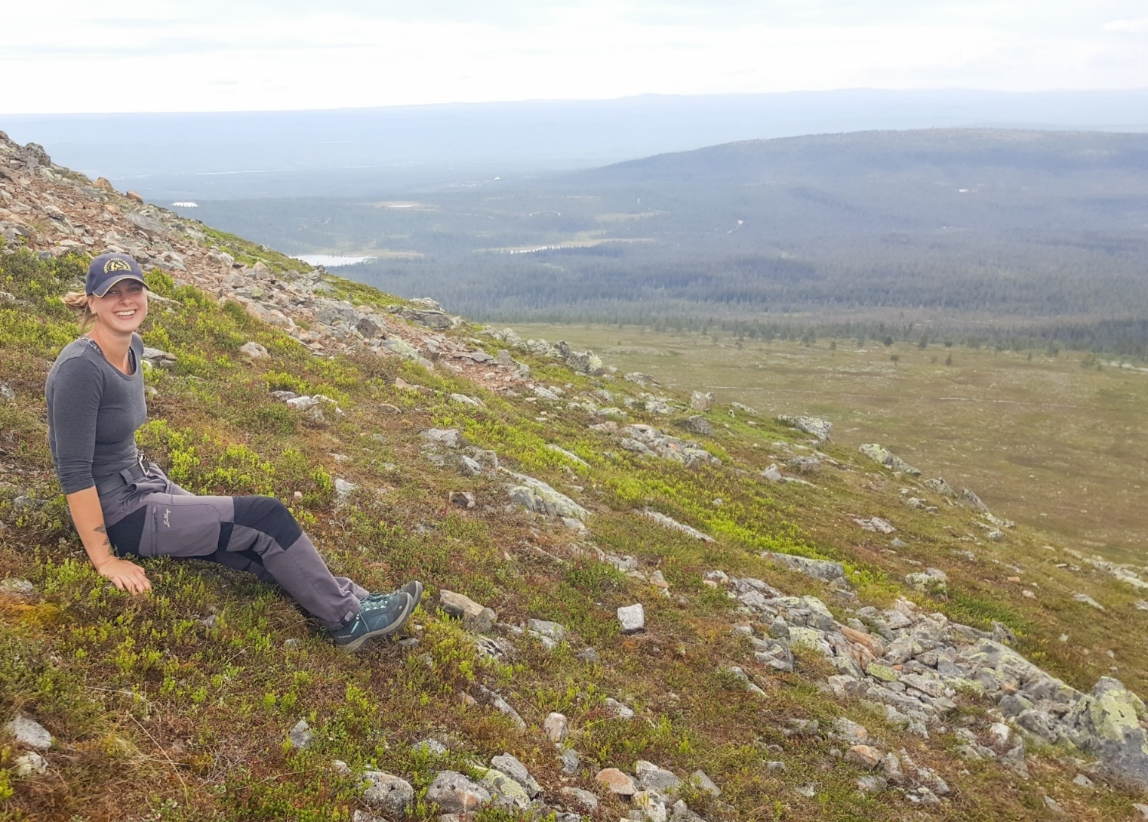
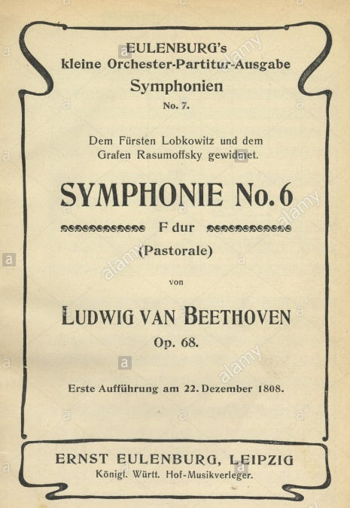
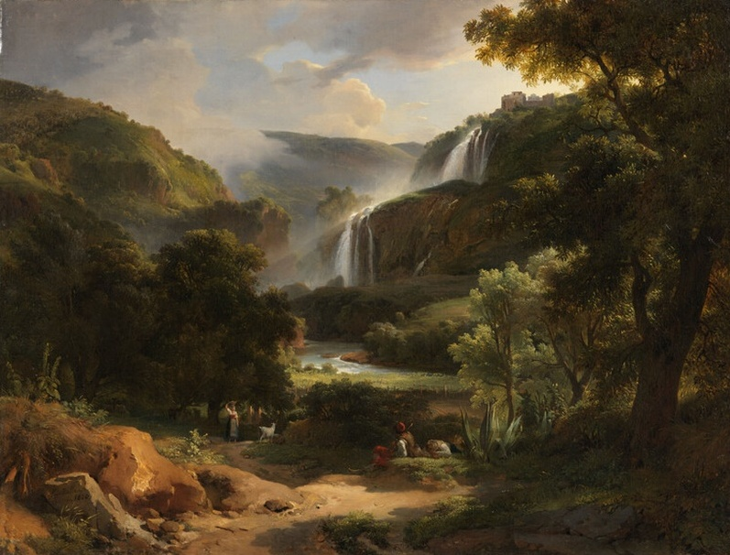
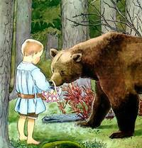
Kulturella ekosystemtjänster

Slide 8
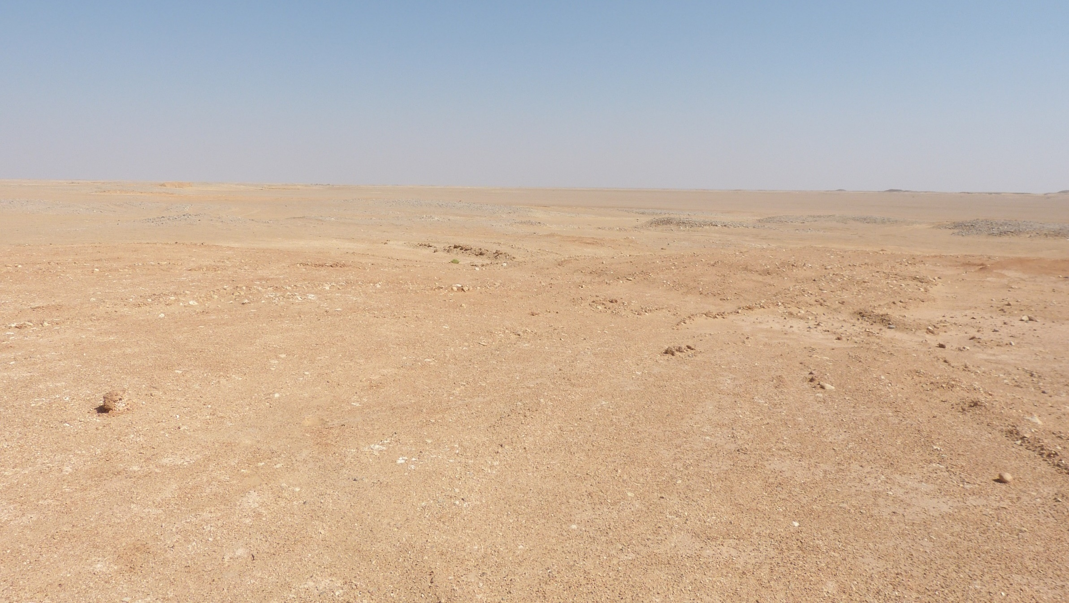
En värld utan biologisk mångfald?

Slide 9
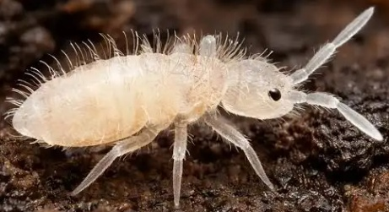
Agrenia bidenticulata, Agrenia riparia, Allacma fusca, Anurida alpina, Anurida denisi, Anurida ellipsoides, Anurida granaria, Anurida maritima, Anurida polaris, Anurida thalassophila, Anurida tullbergi, Anurida uniformis, Anuridella immsiana, Anuridella marina, Anuridella submarina, Anurophorus atlanticus, Anurophorus fulvus, Anurophorus laricis, Anurophorus palaearcticus, Anurophorus septentrionalis, Appendisotoma abiskoensis, Archaphorura serratotuberculata, Archisotoma besselsi, Archisotoma interstitialis, Archisotoma martae, Archisotoma megalops, Archisotoma polaris, Archisotoma quadrioculata, Archisotoma theae, Arrhopalites caecus, Arrhopalites cochlearifer, Arrhopalites principalis, Arrhopalites pseudoappendices, Arrhopalites pygmaeus, Arrhopalites secundarius, Arrhopalites sericus, Arrhopalites spinosus, Axenyllodes echinatus, Ballistura borealis, Ballistura schoetti, Bilobella braunerae, Bonetogastrura nivalis, Bonetogastrura variabilis, Bourletiella hortensis, Bourletiella pistillum, Bourletiella viridescens, Brachystomella parvula, Calvatomina rufescens, Caprainea marginata, Cassagnaudiella pruinosa, Ceratophysella armata, Ceratophysella bengtssoni, Ceratophysella denticulata, Ceratophysella engadinensis, Ceratophysella gibbosa, Ceratophysella granulata, Ceratophysella longispina, Ceratophysella scotica, Ceratophysella succinea, Chaetophorura arctica, Chaetophorura bella, Chaetophorura simplex, Choreutinula inermis, Choreutinula kulla, Cryptopygus albaredai, Cryptopygus bipunctatus, Cryptopygus clavatus, Cryptopygus exilis, Cryptopygus nidicola, Cryptopygus scapellifer, Cryptopygus thermophilus, Cyphoderus albinus, Desoria blekeni, Desoria blufusata, Desoria divergens, Desoria fennica, Desoria grisea, Desoria hiemalis, Desoria infuscata, Desoria intermedia, Desoria multisetis, Desoria neglecta, Desoria nivea, Desoria olivacea, Desoria potapovi, Desoria propinqua, Desoria tigrina, Desoria tolya, Desoria trispinata, Desoria tshernovi, Deuterosminthurus bicinctus, Deuterosminthurus pallipes, Deuterosminthurus sulphureus, Deutonura stachi, Dicyrtoma fusca, Dicyrtomina flavosignata, Dicyrtomina minuta, Dicyrtomina ornata, Dicyrtomina saundersi, Doutnacia mols, Doutnacia xerophila, Entomobrya albocincta, Entomobrya arborea, Entomobrya corticalis, Entomobrya lanuginosa, Entomobrya marginata, Entomobrya multifasciata, Entomobrya muscorum, Entomobrya nicoleti, Entomobrya nivalis, Entomobrya spectabilis, Entomobrya superba, Entomobryoides myrmecophilus, Fasciosminthurus quinquefasciatus, Folsomia agrelli, Folsomia binoculata, Folsomia bisetosa, Folsomia bisetosella, Folsomia brevicauda, Folsomia candida, Folsomia ciliata, Folsomia coeruleogrisea, Folsomia dovrensis, Folsomia fimetaria, Folsomia fimetarioides, Folsomia inoculata, Folsomia litsteri, Folsomia manolachei, Folsomia microchaeta, Folsomia palaearctica, Folsomia penicula, Folsomia quadrioculata, Folsomia sensibilis, Folsomia sexoculata, Folsomia similis, Folsomia spinosa, Folsomia stella, Folsomia taimyrica, Folsomia thalassophila, Folsomides angularis, Folsomides marchicus, Folsomides parvulus, Folsomina onychiurina, Friesea baltica, Friesea claviseta, Friesea danica, Friesea mirabilis, Friesea quinquespinosa, Friesea sublimis, Friesea truncata, Gisinianus flammeolus, Halisotoma arenicola, Halisotoma maritima, Halisotoma poseidonis, Heteromurus major, Heteromurus nitidus, Heterosminthurus bilineatus, Heterosminthurus claviger, Heterosminthurus insignis, Heterosminthurus novemlineatus, Hymenaphorura polonica, Hypogastrura arctandria, Hypogastrura assimilis, Hypogastrura concolor, Hypogastrura distincta, Hypogastrura franconiana, Hypogastrura gisini, Hypogastrura lapponica, Hypogastrura litoralis, Hypogastrura manubrialis, Hypogastrura neglecta, Hypogastrura purpurescens, Hypogastrura sahlbergi, Hypogastrura sensilis, Hypogastrura serrata, Hypogastrura socialis, Hypogastrura tullbergi, Hypogastrura vernalis, Hypogastrura viatica, Isotoma anglicana, Isotoma caerulea, Isotoma riparia, Isotoma viridis, Isotomiella minor, Isotomodella pusilla, Isotomodes armatus, Isotomodes bisetosus, Isotomodes productus, Isotomurus antennalis, Isotomurus balteatus, Isotomurus fucicola, Isotomurus graminis, Isotomurus italicus, Isotomurus maculatus, Isotomurus palustris, Isotomurus plumosus, Isotomurus stuxbergi, Isotomurus unifasciatus, Jesenikia filiformis, Karlstejnia norvegica, Lepidocyrtus curvicollis, Lepidocyrtus cyaneus, Lepidocyrtus fimetarius, Lepidocyrtus lanuginosus, Lepidocyrtus lignorum, Lepidocyrtus pallidus, Lepidocyrtus paradoxus, Lepidocyrtus ruber, Lepidocyrtus violaceus, Lepidocyrtus weidneri, Lipothrix lubbocki, Mackenziella psocoides, Marisotoma canaliculata, Marisotoma tenuicornis, Martynovella nana, Megalothorax minimus, Megaphorura arctica, Mesachorutes quadriocellatus, Mesaphorura arbeai, Mesaphorura critica, Mesaphorura hylophila, Mesaphorura italica, Mesaphorura jarmilae, Mesaphorura jirii, Mesaphorura krausbaueri, Mesaphorura macrochaeta, Mesaphorura petterdassi, Mesaphorura pongei, Mesaphorura sylvatica, Mesaphorura tenuisensillata, Mesaphorura yosii, Mesogastrura libyca, Metaphorura affinis, Micranurida anophthalmica, Micranurida balta, Micranurida forsslundi, Micranurida granulata, Micranurida pygmaea, Micranurida sensillata, Micranurophorus musci, Micraphorura absoloni, Mucrosomia garretti, Neanura coronifera, Neanura muscorum, Neanura reticulata, Neelides minutus, Neelus murinus, Neonaphorura duboscqi, Neotullbergia ramicuspis, Odontella lamellifer, Oligaphorura groenlandica, Oligaphorura schoetti, Oligaphorura ursi, Oncopodura crassicornis, Onychiurus ambulans, Onychiurus edinensis, Onychiurus fimetarius, Onychiurus folsomi, Onychiurus jubilarius, Onychiurus nervosus, Onychiurus normalis, Onychiurus scotarius, Onychiurus variabilis, Onychiurus volinensis, Orchesella bifasciata, Orchesella cincta, Orchesella flavescens, Orchesella spectabilis, Orchesella villosa, Pachyotoma crassicauda, Paranura sexpunctata, Paratullbergia callipygos, Paratullbergia macdougalli, Paraxenylla norvegica, Parisotoma agrelli, Parisotoma ekmani, Parisotoma notabilis, Parisotoma trichaetosa, Podura aquatica, Pogonognathellus flavescens, Pogonognathellus longicornis, Pongeiella falca, Pratanurida cassagnaui, Proisotoma buddenrocki, Proisotoma clavipila, Proisotoma minima, Proisotoma minuta, Proisotoma ripicola, Proisotoma subminuta, Proisotoma tenella, Protaphorura armata, Protaphorura bicampata, Protaphorura boedvarssoni, Protaphorura campata, Protaphorura cancellata, Protaphorura fimata, Protaphorura humata, Protaphorura islandica, Protaphorura macfadyeni, Protaphorura pannonica, Protaphorura procampata, Protaphorura pseudovanderdrifti, Protaphorura pulvinata, Protaphorura quadriocellata, Protaphorura subuliginata, Protaphorura tricampata, Protaphorura vanderdrifti, Psammophorura gedanica, Pseudachorutella asigillata, Pseudachorutella remyi, Pseudachorutes boerneri, Pseudachorutes corticicola, Pseudachorutes dubius, Pseudachorutes parvulus, Pseudachorutes subcrassus, Pseudanurophorus alticola, Pseudanurophorus binoculatus, Pseudanurophorus isotoma, Pseudanurophorus psammophilus, Pseudisotoma monochaeta, Pseudisotoma sensibilis, Pseudosinella alba, Pseudosinella decipiens, Pseudosinella halophila, Pseudosinella immaculata, Pseudosinella octopunctata, Pseudosinella petterseni, Pseudosinella sexoculata, Pseudostachia populosa, Ptenothrix atra, Rusekianna albifrons, Scaphaphorura arenaria, Schaefferia willemi, Schoettella ununguiculata, Scutisotoma armeriae, Scutisotoma subarctica, Sinella curviseta, Sinella tenebricosa, Sminthurides annulicornis, Sminthurides aquaticus, Sminthurides armatus, Sminthurides cruciatus, Sminthurides malmgreni, Sminthurides parvulus, Sminthurides penicillifer, Sminthurides pseudassimilis, Sminthurides schoetti, Sminthurides signatus, Sminthurinus alpinus, Sminthurinus aureus, Sminthurinus bimaculatus, Sminthurinus concolor, Sminthurinus domesticus, Sminthurinus elegans, Sminthurinus igniceps, Sminthurinus niger, Sminthurinus reticulatus, Sminthurinus signatus, Sminthurinus transversalis, Sminthurinus trinotatus, Sminthurus nigromaculatus, Sminthurus viridis, Spatulosminthurus flaviceps, Sphaeridia furcata, Sphaeridia pumilis, Sphyrotheca multifasciata, Stenacidia violacea, Stenaophorura lubbocki, Stenaphorura denisi, Stenaphorura lubbocki, Stenaphorura quadrispina, Strenzketoma buddenbrocki, Subisotoma navacerradensis, Supraphorura furcifer, Tetracanthella arctica, Tetracanthella brachyura, Tetracanthella fjellbergi, Tetracanthella pilosa, Tetracanthella strenzkei, Tetracanthella wahlgreni, Thalassaphorura debilis, Thalassaphorura duplopunctata, Thalassaphorura encarpata, Thalassaphorura halophila, Thaumanura carolii, Tomocerina minuta, Tomocerus minor, Tomocerus vulgaris, Uralaphorura schilovi, Vertagopus arboreus, Vertagopus arcticus, Vertagopus cinereus, Vertagopus haagvari, Vertagopus pseudocinereus, Vertagopus sarekensis, Vertagopus westerlundi, Wankeliella intermedia, Wankeliella medialis, Wankeliella peterseni, Wankeliella pongei, Willemia anophthalma, Willemia denisi, Willemia intermedia, Willemia multilobata, Willemia scandinavica, Willemia similis, Willemia unispina, Willowsia buskii, Willowsia nigromaculata, Willowsia platani, Xenylla acauda, Xenylla boerneri, Xenylla brevicauda, Xenylla corticalis, Xenylla grisea, Xenylla humicola, Xenylla maritima, Xenylla mediterranea, Xenylla mucronata, Xenylla tullbergi, Xenylla xavieri, Xenyllodes armatus, Xenyllodes psammo

Slide 10
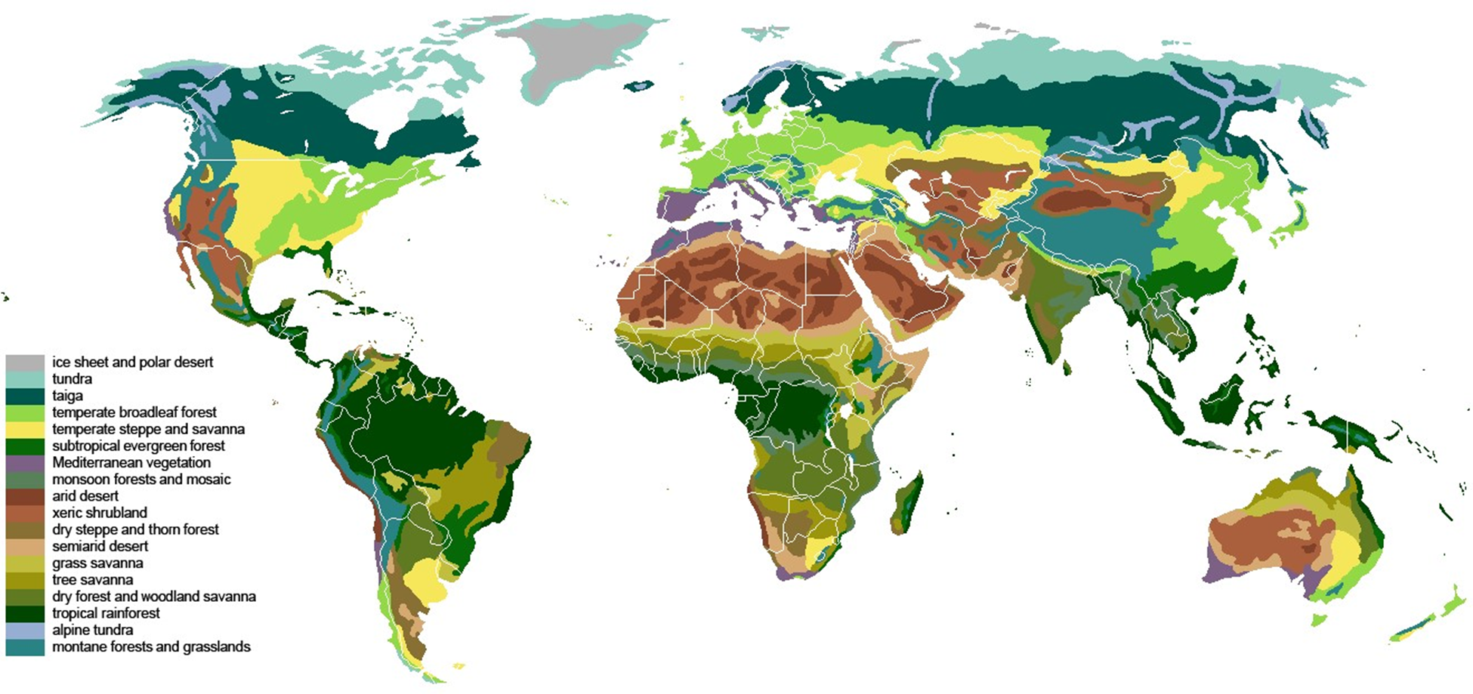

Slide 11
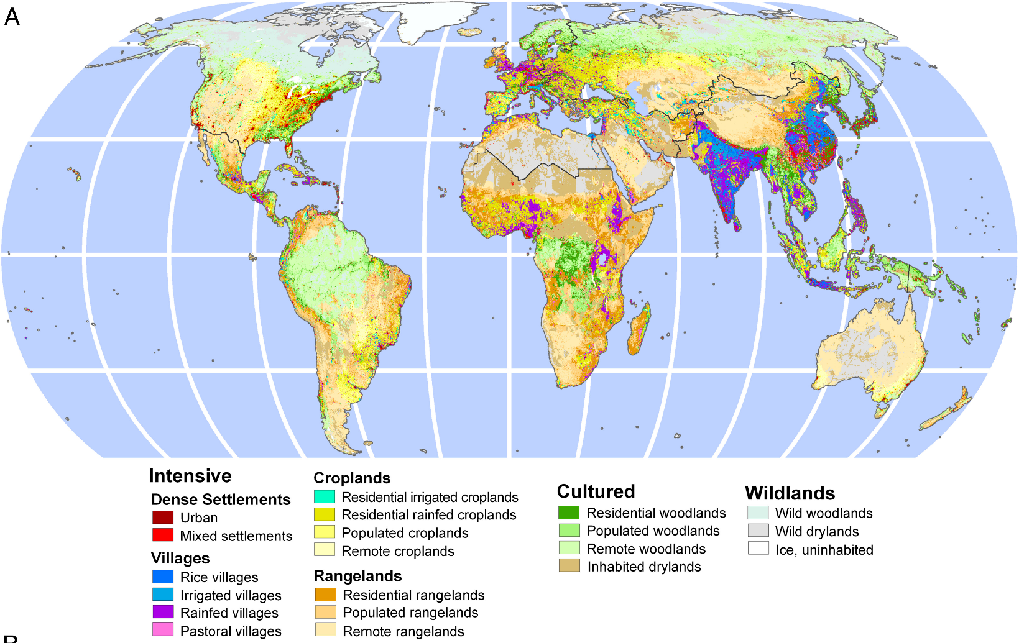
Ellis et al. 2021. PNAS 118(17):e2023483118. Fig. 1. Anthrome map at 2017. Anthromes are classified using population densities and dominant intensive land use.

Slide 12
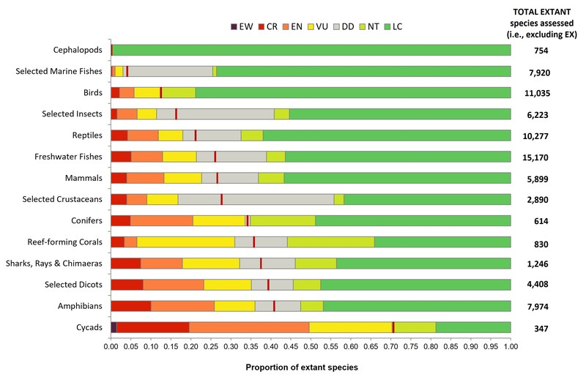
Andelen globalt hotade arter är hög i många djur- och växtgrupper

Slide 13
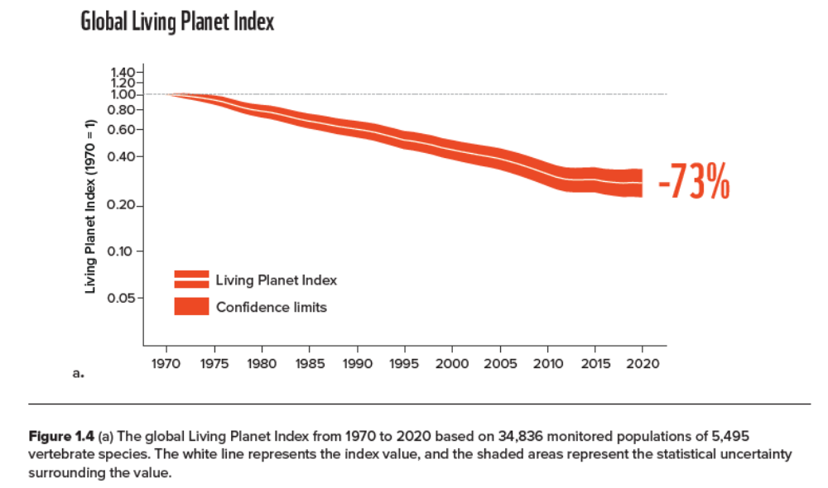
Antalet ryggradsdjur minskar

Slide 14

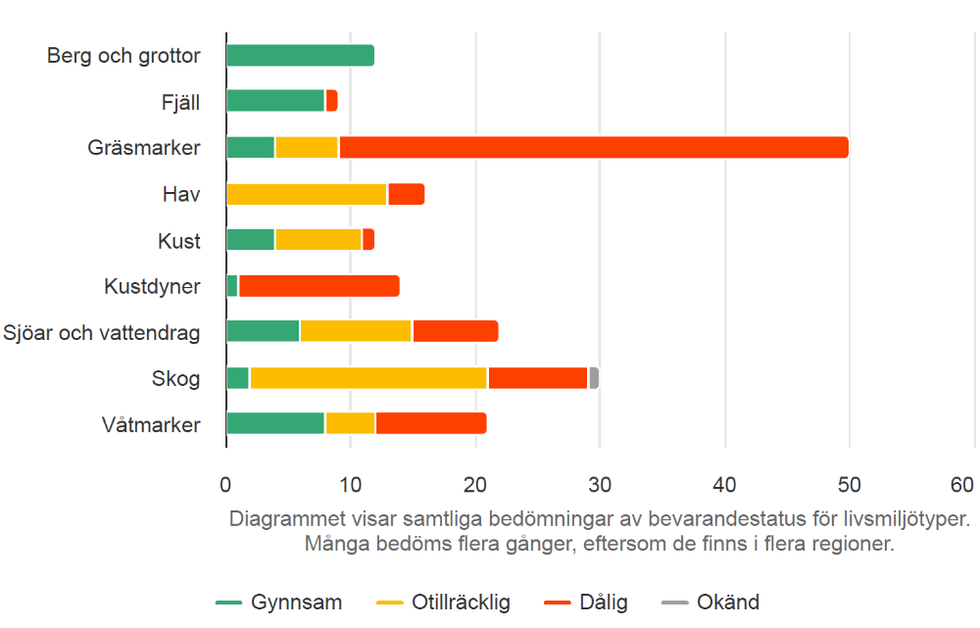

Slide 15
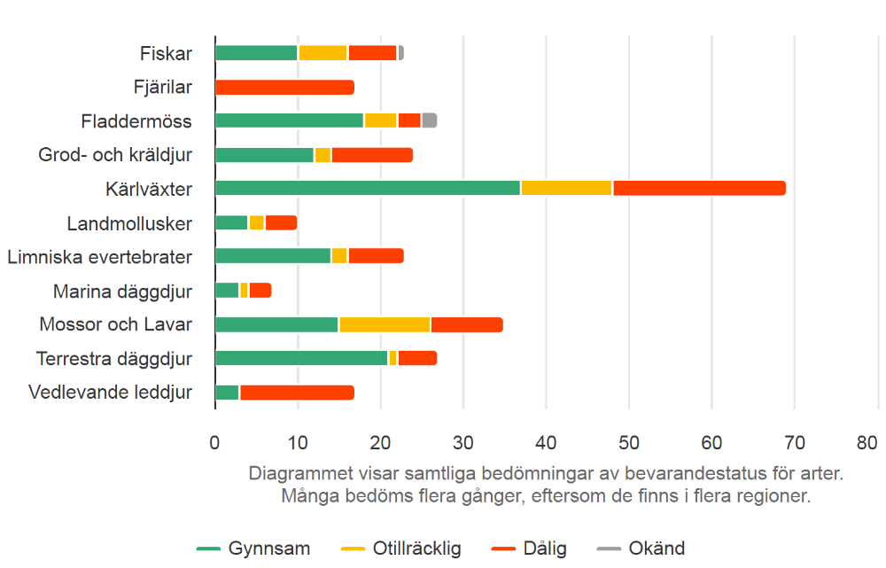

Slide 16
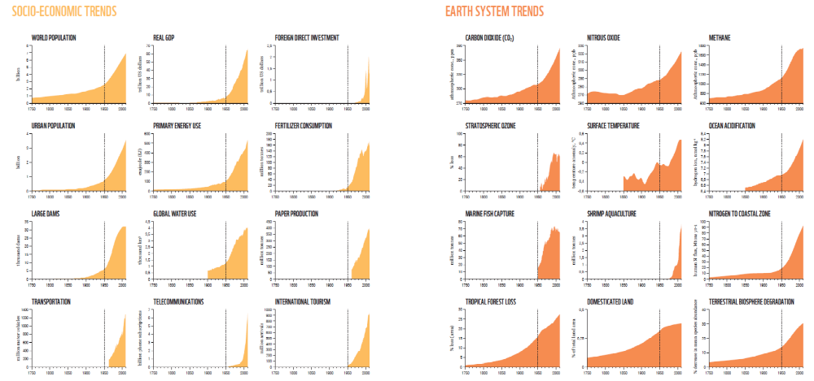
Living Planet Report 2018: Figure 3: The Great Acceleration
The increasing rates of change in human activity since the beginning of the Industrial Revolution. The 1950s marks an explosion in growth. After this time, human activities (left panels) begin to interfere significantly with Earth’s life support system (right panels) (these graphs are from Steffen et al., 2015 30 and all the references to the datasets behind them are in the original paper).

Slide 17
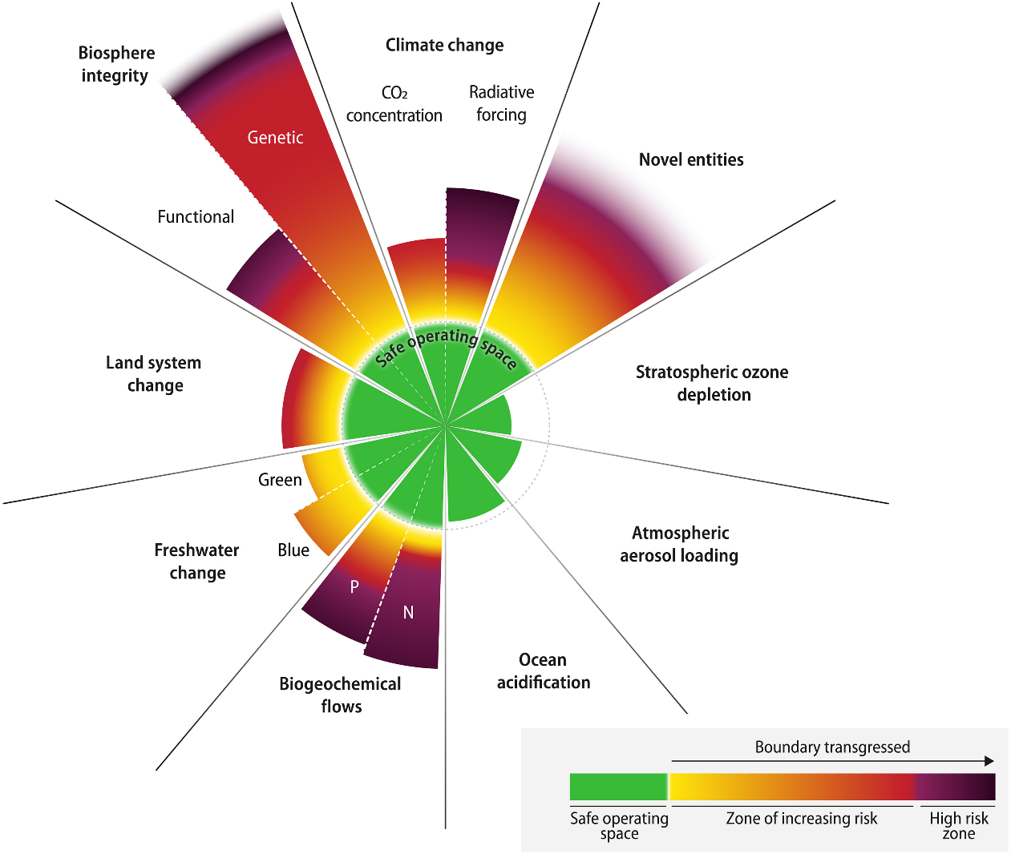
Richardson et al. 2023. Science Advances 9:eadh2458. Fig. 1. Current status of control variables for all nine planetary boundaries. Six of the nine boundaries are transgressed. The green zone is the safe operating space (below the boundary). Yellow to red represents the zone of increasing risk. Purple indicates the high-risk zone where interglacial Earth system conditions are transgressed with high confidence. Transgression of these boundaries reflects unprecedented human disruption of Earth system but is associated with large scientific uncertainties.

Slide 18










Trender för
ekosystemtjänsterna

Slide 19


https://www.ipbes.net/nexus-assessment

Slide 20


Slide 21





Konventionen om biologisk mångfald
CBD:s syften
Bevara biologisk mångfald
Hållbart nyttjande av den biologiska mångfaldens beståndsdelar
Rättvis fördelning av nyttan som uppstår vid användning av genetiska resurser
www.cbd.int

Slide 22




Slide 23


Kunming-Montreal Global
Biodiversity Framework
7 beslutsdokument
Det globala ramverket med vision & mission,
4 tillståndsmål till 2050, 23 åtgärdsmål till 2030
Övervakning
Planering, övervakning, rapportering & uppföljning
Resursmobilisering
Kapacitetsuppbyggnad
Digital sekvensinformation
Samarbete
https://www.cbd.int/gbf/

Slide 24

23 targets – åtgärdsmål till 2030
Minska hoten från direkta drivkrafter
1. Rumslig planering 5. Nyttjande av vilda arter
2. Restaurering av ekosystem 6. Invasiva främmande arter
3. Skyddade områden 7. Föroreningar
4. Artbevarande 8. Klimatförändringar
Hållbart nyttjande och nyttodelning
9. Hållbart nyttjande av vilda arter 12. Urbana miljöer
10. Hållbart nyttjande av ekosystem 13. Nyttodelning genetiska resurser
11. Ekosystemtjänster / naturnyttor
Indirekta drivkrafter Redskap för genomförande
14. Sektorsintegrering 19. Finansiering av genomförandet
15. Näringslivet 20. Kapacitetsuppbyggnad
16. Allmänheten 21. Kunskapsförsörjning
17. Biosäkerhet 22. Delaktighet
18. Skadliga styrmedel 23. Jämställdhet

Slide 25


Åtgärdsmål 2. Att säkerställa att minst 30 procent av arealerna av utarmade ekosystem i land-, inlandsvatten-, kust- och havsområden senast 2030 är föremål för effektiv återställning för att öka den biologiska mångfalden, stärka ekosystemfunktioner och ekosystem-tjänster och öka den ekologiska integriteten och konnektiviteten.
Restaurera 30% av
alla utarmade ekosystem

Slide 26


Åtgärdsmål 10. Att säkerställa att områden som är föremål för jordbruk, vattenbruk, fiske och skogsbruk förvaltas på ett hållbart sätt, särskilt genom ett hållbart nyttjande av den biologiska mångfalden, bland annat genom en väsentligt större användning av metoder som främjar biologisk mångfald, till exempel hållbara intensifieringsmetoder, agroekologiska metoder och andra
innovativa metoder, som bidrar till dessa produktionssystems resiliens och
långsiktiga effektivitet och produktivitet och till tryggad livsmedelsförsörjning, och därigenom bevarar och återställer biologisk mångfald och upprätthåller naturens bidrag till människan, inklusive ekosystemfunktioner och ekosystemtjänster.
Hållbart nyttjande i alla areella näringar
Mångfaldsvänliga metoder

Slide 27

Tre hållbarhetsdimensioner

Slide 28

FN:s hållbarhetsmål: tre nivåer av hållbarhet
Azote for Stockholm Resilience Centre, Stockholm University CC BY-ND 3.0.

Slide 29
Vad är hållbart skogsbruk?
Konventionen om biologisk mångfald: ”nyttjande av komponenter av biologisk mångfald på ett sätt och i en utsträckning som inte leder till långsiktig minskning av biologisk mångfald, varigenom dess potential att tillgodose nuvarande och kommande generationers behov och förväntningar bibehålls.”
Forest Europe: “Sustainable forest management means the stewardship and use of forests and forest lands in a way, and at a rate, that maintains their biodiversity, productivity, regeneration capacity, vitality and their potential to fulfil, now and in the future, relevant ecological, economic and social functions, at local, national, and global levels, and that does not cause damage to other ecosystems.”

Slide 30


Tre hållbarhetsdimensioner
Certifieringar: FSC & PEFC

Slide 31





Hur formulera operativa
kriterier för hållbart
skogsbruk?
Vilken biologisk mångfald är relevant?
Hur mäta biologisk mångfald?
Vilken tidsskala?
Vilken rumslig skala?
Vilka förändringar i biologisk mångfald ska ses som acceptabla?

Slide 32


Åtgärdsmål 11. Att återställa, upprätthålla och öka naturens bidrag till människan, inklusive ekosystemfunktioner och ekosystemtjänster, till exempel reglering av luft, vatten och klimat, jordhälsa, pollinering och minskad sjukdomsrisk, samt skydd mot naturliga faror och naturkatastrofer, genom naturbaserade lösningar och/eller ekosystembaserade strategier till nytta för alla människor och naturen.
Bevara och restaurera ekosystemtjänster

Slide 33


Åtgärdsmål 14. Att säkerställa att den biologiska mångfalden och dess många olika värden fullt ut integreras i politik, regelverk, planerings- och utvecklings-processer, strategier för fattigdoms-bekämpning, strategiska miljöbedömningar, miljökonsekvensbedömningar och, på lämpligt sätt, nationalräkenskaper, inom och mellan alla förvaltningsnivåer och mellan alla sektorer, särskilt de som har en betydande inverkan på den biologiska mångfalden, genom att successivt anpassa alla relevanta offentliga och privata aktiviteter, skattemässiga och finansiella flöden till målen och åtgärdsmålen i detta ramverk.
Biologisk mångfald beaktas i alla delar av samhällets styrning

Slide 34


Åtgärdsmål 16. Att säkerställa att människor uppmuntras och ges förutsättningar att göra hållbara konsumtionsval, bland annat genom att inrätta stödjande politiska, lagstiftningsmässiga eller regelverksmässiga ramar, förbättra utbildningen och tillgången till relevant och korrekt information och till alternativ, och senast 2030 på ett rättvist sätt ha minskat det globala fotavtrycket från konsumtion, bland annat genom att halvera det globala matsvinnet, i betydande grad minska överkonsumtionen och väsentligt minska avfallsproduktionen, så att alla människor kan leva i harmoni med Moder Jord.
Allmänheten gör hållbara konsumtionsval
Minska det globala fotavtrycket
från konsumtion
Halvera matsvinnet

Slide 35



Åtgärdsmål 18. Att senast 2025 ha identifierat, och på ett proportionerligt, rimligt, verkningsfullt och rättvist sätt eliminera, fasa ut eller reformera incitament, inklusive subventioner, som är skadliga för den biologiska mångfalden, och väsentligt och successivt minska dem med minst 500 miljarder amerikanska dollar per år fram till och med 2030, med de skadligaste incitamenten först, och utöka de positiva incitamenten för bevarande och hållbart nyttjande av biologisk mångfald.
Eliminera eller reformera styrmedel som skadar biologisk mångfald

Slide 36



Nationellt genomförande av ramverket
I beslut 15/6:
Revise or update National biodiversity strategies and action plans (NBSAP) in alignment with the Kunming-Montreal Global Biodiversity Framework and its goals and targets as the main vehicle for implementation of the Framework
Report on national targets to COP-16, autumn 2024
Svenska regeringen behöver besluta om:
En ny strategi för biologisk mångfald?
Uppdaterade miljökvalitetsmål?
Nya åtgärdsmål?
Ett lagbundet naturpolitiskt ramverk?
Övervakning och indikatorer?

Slide 37



